Slide 1
Travaux Parlementaires
Guide d’utilisation

Slide 2
Les « plus » du service Travaux Parlementaires
Un service unique sur le marché
Un service qui vous permet de suivre en temps réel, article par article, toutes les étapes législatives auxquelles est soumis un projet, une proposition de loi avant son adoption définitive et sa publication.
Un service personnalisé d’alertes en temps réel
Pour chaque projet ou proposition de loi en cours de suivi, vous pouvez vous inscrire à des alertes à partir de votre Espace abonnés.
A chaque évolution du texte, vous êtes informés par mail.
Un espace de consultation intégré à l’Espace abonnés
A partir de votre Espace abonnés, vous pouvez consulter tous les travaux et discussions intervenus sur chaque projet ou proposition de loi en cours de suivi.
Grâce aux tableaux de synthèse, vous suivez l’évolution d’un article tout au long de la navette parlementaire.
14 années d’archives vous permettent de remonter aux origines d’un article et aux débats dont il a pu faire l’objet.
Un service calé sur le travail des Rédactions des Editions Francis Lefebvre
Dédié également aux rédactions, ce service vous fait bénéficier, au même titre que les rédacteurs internes, de la réactivité et de l’expérience d’une équipe dédiée au suivi des travaux parlementaires depuis plus de 15 ans.
Service principalement orienté vers les matières fiscale, sociale et affaires, vous suivez tout ou partie des projets et propositions de lois susceptibles d’impacter nos publications.

Slide 3
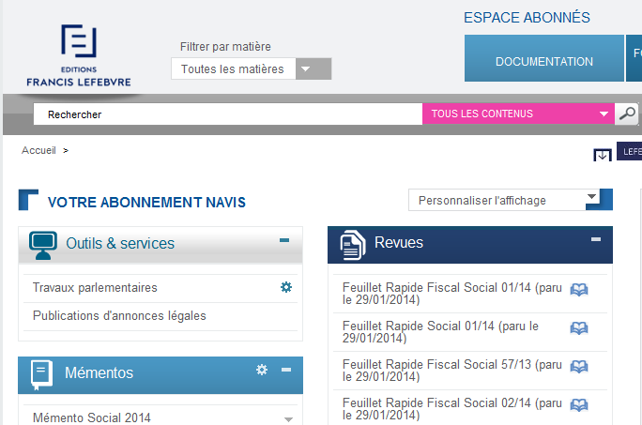
Accéder au service Travaux Parlementaires
Navigation
Rendez-vous sur la page d’accueil de votre Espace abonnés.
L’accès au service se fait à partir de votre Espace abonnés dans le widget « Outils et services ».
Un clic sur le lien « Travaux Parlementaires » vous permet d’accéder à la page d’accueil du service.
Cliquer sur ce lien pour accéder au service

Slide 4
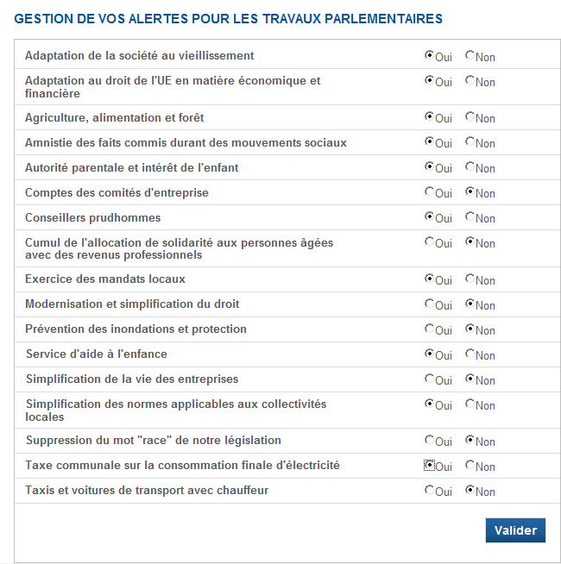
Vos alertes personnalisées
Configuration des alertes
Un clic sur l’icône vous permet de configurer vos alertes.
Une fenêtre s’ouvre et affiche la liste des projets en cours de navette.
Pour chaque projet, vous pouvez vous inscrire aux alertes mails en cliquant sur « Oui » puis « Valider »
A tout moment, vous pouvez vous désinscrire en cliquant sur « Non » puis « Valider ».

Slide 5
Vos alertes personnalisées
Périodicité des alertes
La périodicité des alertes peut varier en fonction du suivi demandé par les Rédactions.
Si un suivi réel a été demandé pour tout ou partie des articles d’un texte, vous recevrez une alerte pour le texte de la commission, une alerte à chaque jour de discussion, une alerte pour le texte adopté, et cela pour chaque lecture, jusqu’à adoption définitive.
Si un suivi final a été demandé pour tous les articles d’un texte, vous recevrez une alerte pour le texte de la commission et une alerte pour le texte adopté, et cela pour chaque lecture, jusqu’à adoption définitive.
Une alerte est également adressée en cas de recours devant le Conseil constitutionnel.
Indication du type de suivi dans le tableau de synthèse à droite de l’article (voir page 8)

Slide 6
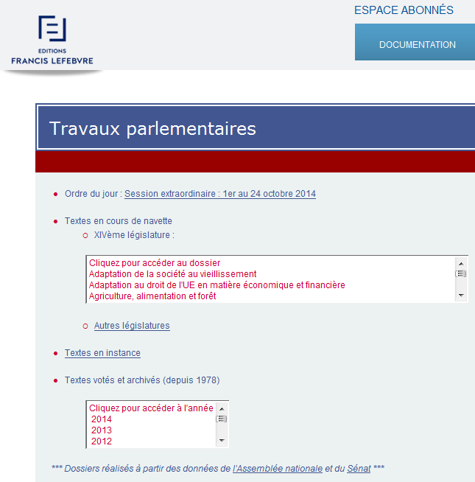
La page d’accueil
La page d’accueil du service permet d’accéder à plusieurs types d’informations :
L’ « Ordre du jour »
Il compile l’agenda des discussions devant les deux assemblées qui vont intervenir lors la session parlementaire en cours.
Les « Textes en cours de navette »
Un menu déroulant des textes en cours de suivi permet d’accéder en un simple clic au dossier qui vous intéresse.
Les « Autres législatures »
Vous pouvez consulter les textes restés en instance à l’issue d’une précédente législature et qui, pour la plupart, ont fait l’objet d’un suivi par les Editions Francis Lefebvre.
Les « Textes en instance »
Cette rubrique liste les textes de l’actuelle législature qui n’ont pas encore été inscrits à l’ordre du jour de l’une des assemblées.
Les « Textes votés et archivés »
Retrouvez, classés par année, tous les projets et propositions de loi suivis par les Editions Francis Lefebvre depuis 2002.
Menu déroulant pour voir l’ensemble des textes en cours de suivi

Slide 7
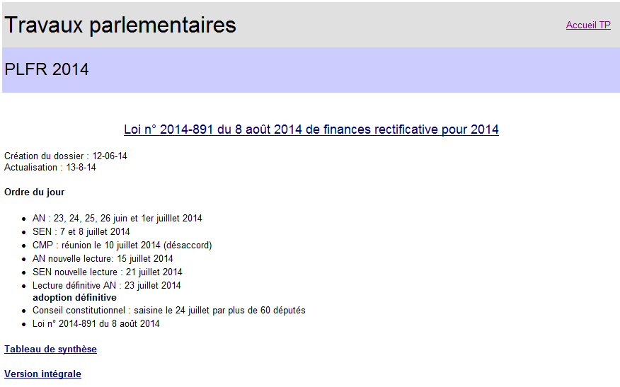
Naviguer dans les dossiers
Une page d’accueil pour chaque dossier
Chaque projet ou proposition de loi suivi par les Editions Francis Lefebvre fait l’objet d’un dossier.
Tous les dossiers sont construits de la même façon.
Ils sont constitués des éléments
suivants :
Retour à la page d’accueil du service Travaux parlementaires
Ordre du jour : dates d’examen du texte devant les deux assemblées alimentées au fil de l’eau
Tableau de synthèse : tous les documents découpés article par article, lecture après lecture
Version intégrale : tous les documents produits par les deux assemblées en version intégrale

Slide 8
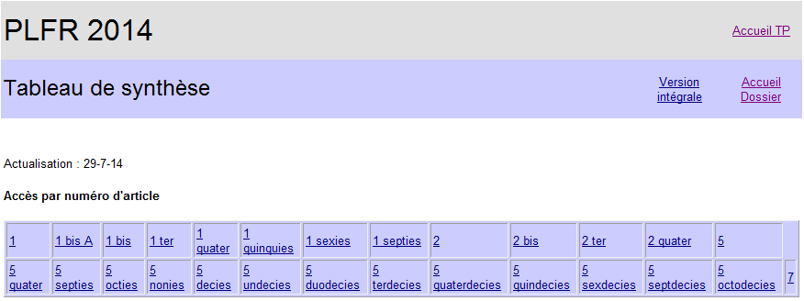
Retour à la page d’accueil du service
Naviguer dans les dossiers
Le tableau de synthèse
Un premier tableau intitulé « Accès par numéro d’article » répertorie tous les articles du projet ou de la proposition de loi qui font l’objet d’un suivi.
Un simple clic sur l’article qui vous intéresse vous permet d’accéder directement à l’ensemble de son suivi.
Accéder à la version intégrale du dossier
Retour à la page d’accueil du dossier
Le tableau de synthèse donne accès au suivi détaillé de chaque article.
Alimenté au fur et à mesure de l’avancée des discussions, il est organisé de la façon suivante :
de haut en bas, une ligne par article suivi
de gauche à droite, une colonne par lecture et par assemblée
dans chaque colonne, figurent les parties de tous les documents législatifs qui citent l’article consulté. Ces documents sont classés par ordre chronologique. En un clic, vous accédez directement et exclusivement à la partie du document qui concerne l’article.
Le plus souvent, un thème a été associé par les Rédactions à chaque article suivi. Le type de suivi choisi par les Rédactions est aussi indiqué : il a des incidences sur la périodicité des alertes (voir page 5).

Slide 9
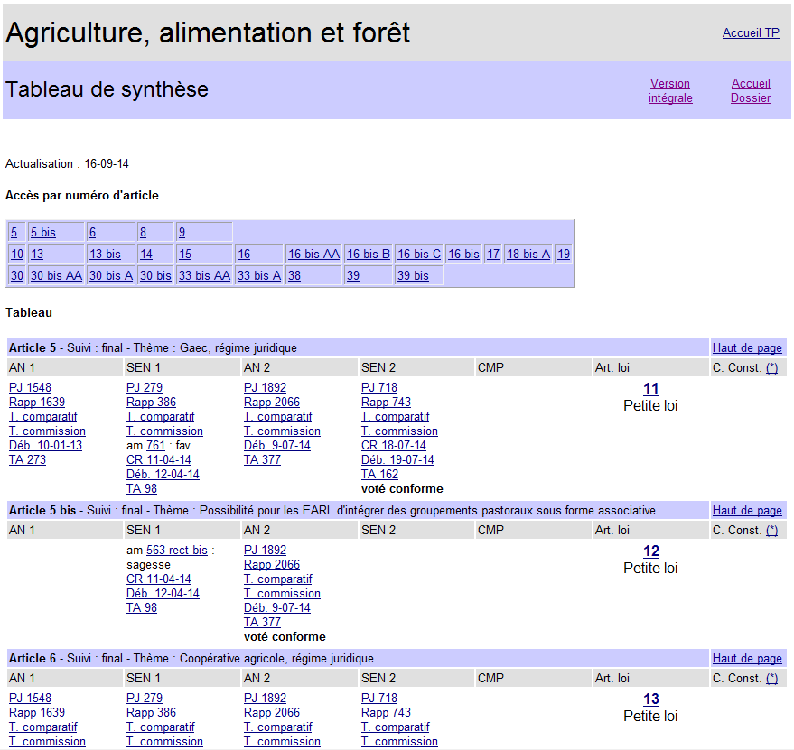
Le tableau de synthèse
Exemple

Slide 10
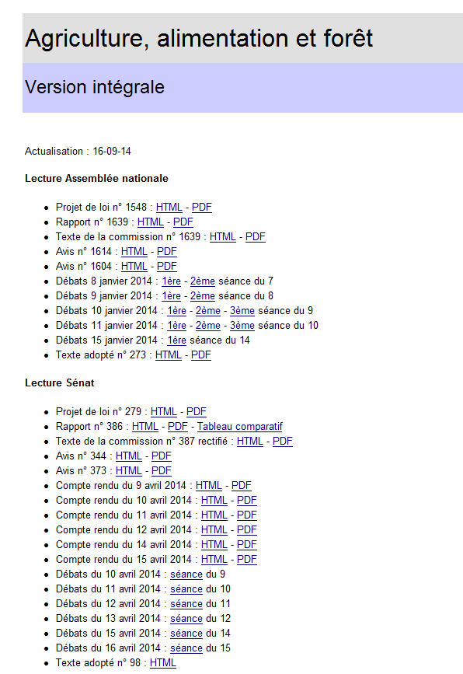
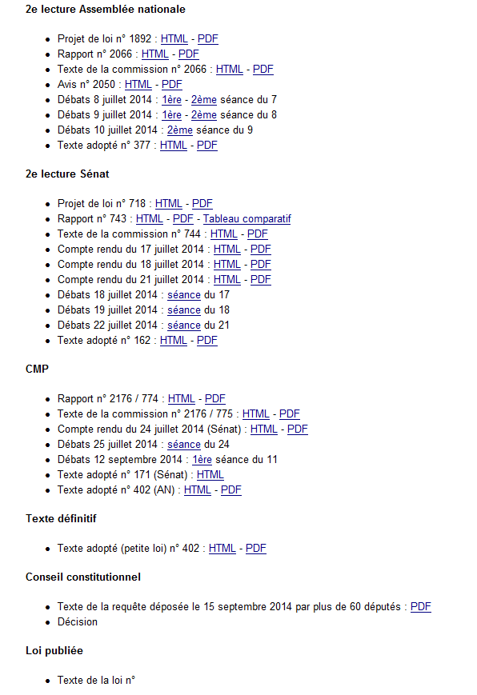
Naviguer dans les dossiers
La version intégrale
Elle donne accès à l’intégralité des documents produits par l’Assemblée nationale, le Sénat, une commission paritaire mixte, le Conseil constitutionnel dans le cadre d’un projet ou d’une proposition de loi.
Ces documents sont :
injectés dès leur mise en ligne sur les sites officiels
listés par ordre chronologique
disponibles en formats html et/ou pdf.

